Slide 1
Дети в интернете
Советы родителям
Качалинский отдел МБУК ТР «МЦБ»

Slide 2
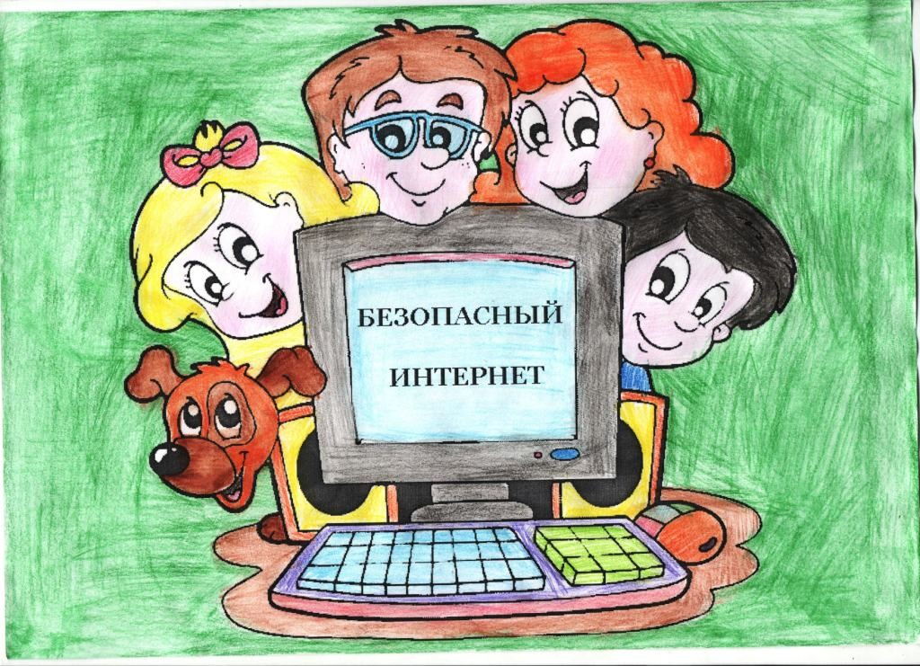

Slide 5
Уважаемые родители!
Если ваши дети пользуются Интернетом, вы, без сомнения, беспокоитесь о том, как уберечь их от неприятностей, которые могут подстерегать в путешествии по этому океану информации. Значительное распространение материалов, предназначенных только для взрослых или неприемлемых для детей по какой-либо другой причине, может легко привести к неприятным последствиям. Кроме того, в Сети нередко встречаются люди, которые пытаются с помощью Интернета вступать в контакт с детьми, преследуя опасные для ребенка или противоправные цели.

Slide 6
Помните!
Эти простые меры,
а также доверительные беседы с детьми о правилах работы в Интернете позволят вам чувствовать себя спокойно, отпуская ребенка в познавательное путешествие по Всемирной сети

Slide 7
Меры предосторожности!
Побеседуйте с детьми. Первое, что необходимо объяснить: нахождение в Интернете во многом напоминает пребывание в общественном месте. Значительная часть опасностей, подстерегающих пользователя, очень схожи с риском, возникающим при общении с чужими людьми. Дети должны четко понимать: если они лично не знают человека, с которым общаются в Сети, это равносильно общению с незнакомцем в реальной жизни, что запрещено.

Slide 8
Основные правила для родителей
1. Будьте в курсе того, чем занимаются ваши дети в Интернете. Попросите их научить вас пользоваться различными приложениями, которыми вы не пользовались ранее.

Slide 9
2. Помогите своим детям понять, что они не должны размещать в Сети информацию о себе: номер мобильного телефона, домашний адрес, номер школы, а также показывать фотографии (свои и семьи). Ведь любой человек может это увидеть и использовать в своих интересах.
3. Если ваш ребенок получает спам (нежелательную электронную почту), напомните ему, чтобы он не верил написанному в таких письмах и ни в коем случае не отвечал на них.

Slide 10
4. Объясните детям, что нельзя открывать файлы, присланные незнакомыми людьми. Эти файлы могут содержать вирусы или фото-, видеоматериалы непристойного или агрессивного содержания.
5. Объясните, что некоторые люди в Интернете могут говорить неправду и быть не теми, за кого себя выдают. Дети никогда не должны самостоятельно, без взрослых встречаться с сетевыми друзьями, которых не знают в реальной жизни.

Slide 11
6. Постоянно общайтесь со своими детьми, рассказывайте, советуйте, как правильно поступать и реагировать на действия других людей в Интернете.
7. Научите своих детей правильно реагировать, если их кто-то обидел в Сети или они получили/натолкнулись на агрессивный контент. Расскажите, куда в подобном случае они могут обратиться.
8. Убедитесь, что на компьютере, которым пользуются ваши дети, установлены и правильно настроены средства фильтрации.

Slide 12
